Slide 1

PROYECTO ECOAGRICOLA
Nombres:
Alan Jara.
Emanuel Lyon.
Benjamín Galaz.
Nombres profesor:
Gonzalo Herrera.
Sección Portafolio: 006V
Equipo: EcoAgricola.

Slide 2

1.- Carta gantt
2.- Curva S
3.- Riesgos
4.-Plan de pruebas
ÍNDICE
ECOAGRICOLA

Slide 3
ECOAGRICOLA
Carta Gantt

Slide 4
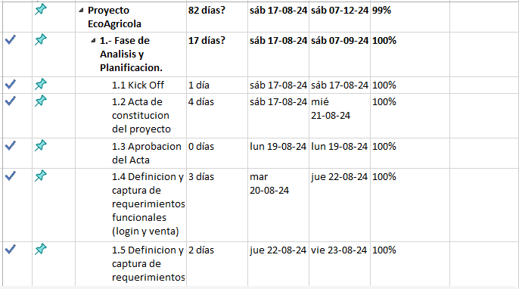
Fase 1

Slide 5
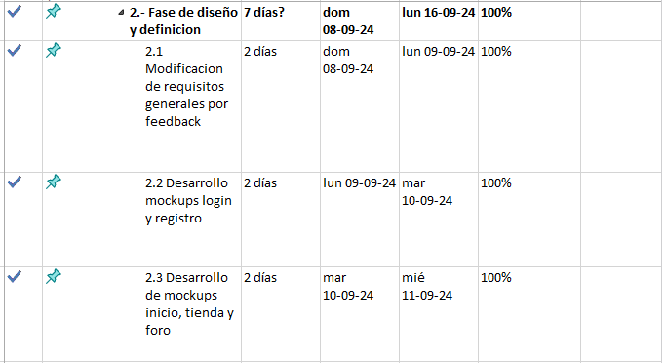
Fase 2

Slide 6
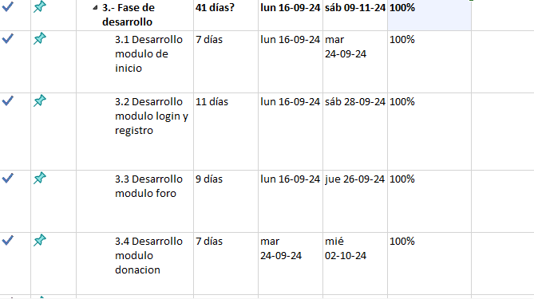
Fase 3

Slide 7
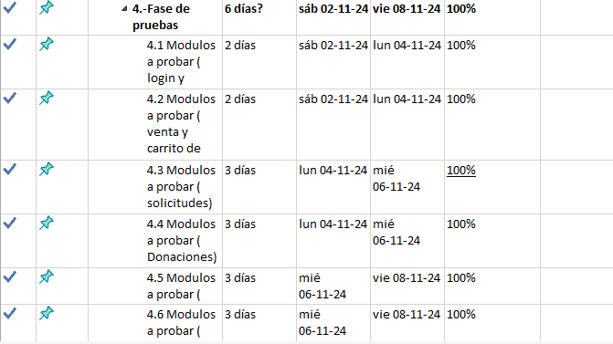
Fase 4

Slide 8
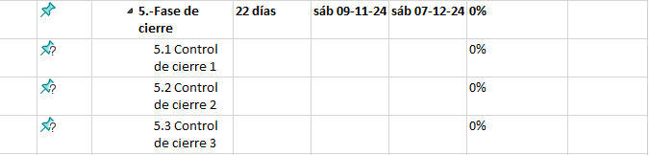
Fase 5

Slide 9
ECOAGRICOLA
Curva S

Slide 10
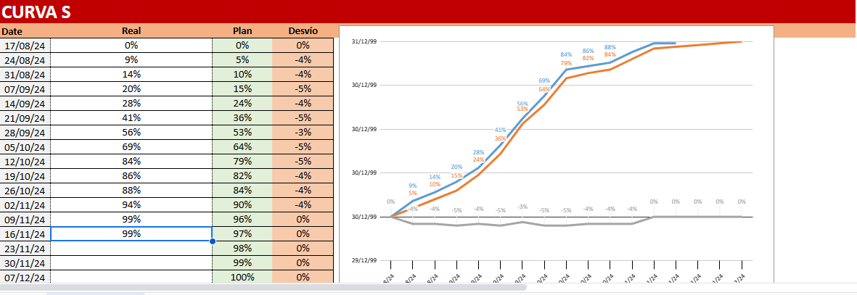
Curva S

Slide 11
ECOAGRICOLA
Riesgos

Slide 12
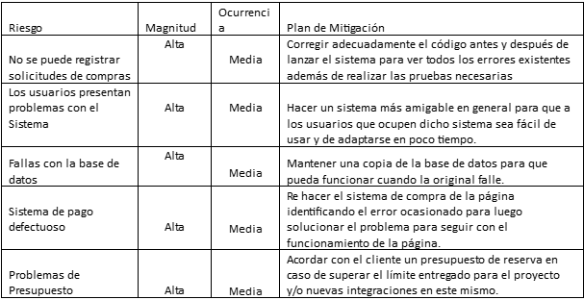

Riesgos

Slide 13
ECOAGRICOLA
Plan de Pruebas

Slide 14
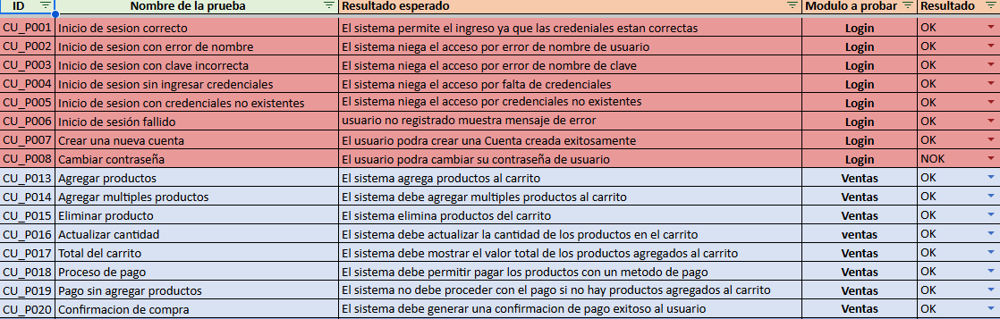
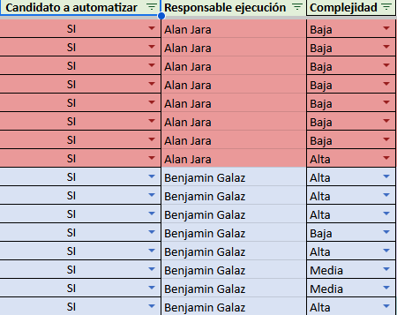
Plan de Pruebas

Slide 15
ECOAGRICOLA
FIN..

